Slide 1
MAP & MATCH
Réconcilier les besoins des collaborateurs avec les enjeux de l’entreprise

Slide 2


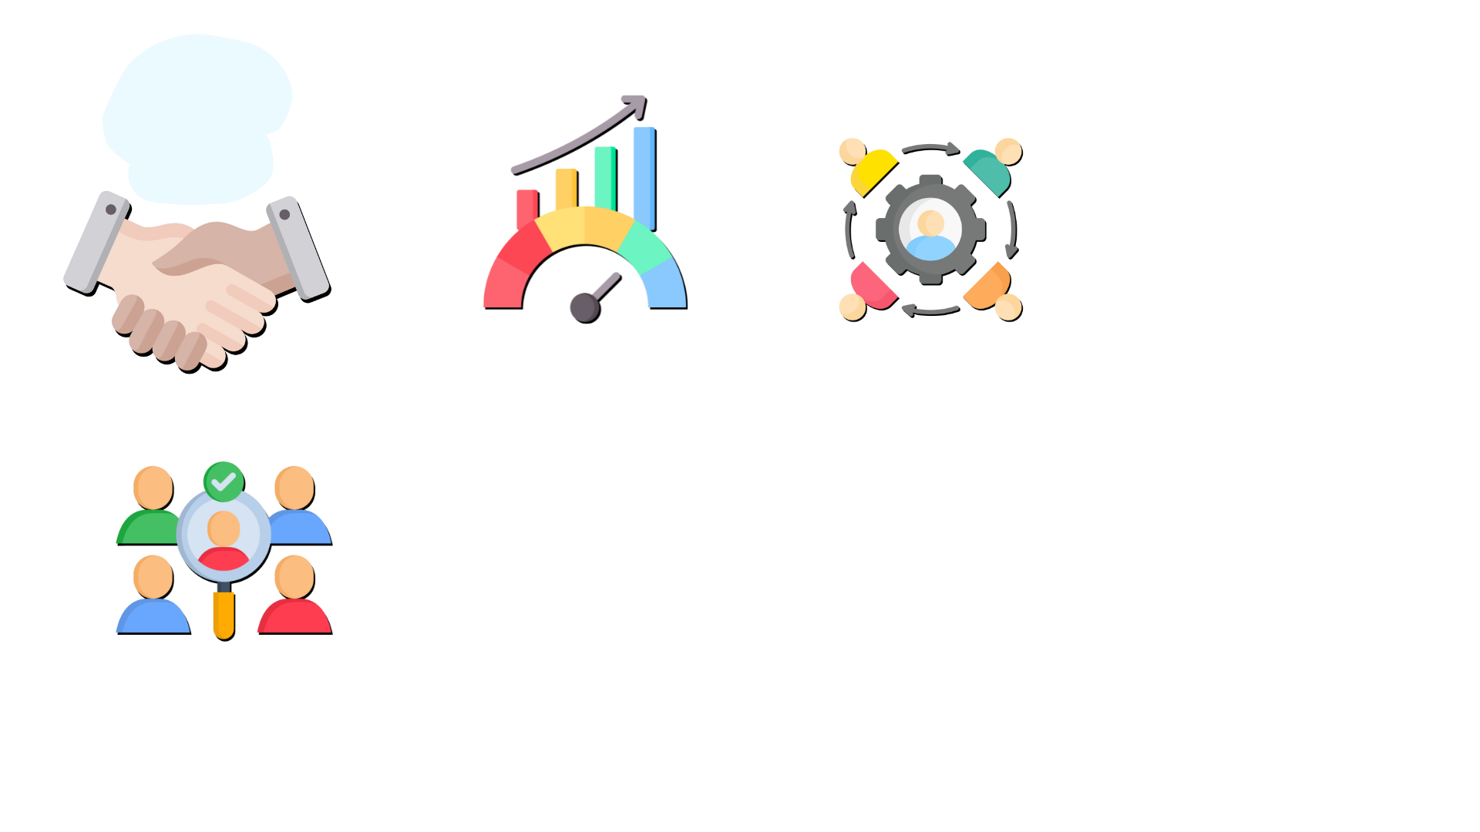













Pourquoi ?
L’entreprise en recherche
d’une performance durable
Les collaborateurs en recherche
de sens et de reconnaissance
Engagement : seulement 13 % des collaborateurs en Europe sont engagés *
Management: influe pour 70% l’engagement *, des collaborateurs mais souvent sont eux mêmes en quiet quitting
Transformation : ⅔ des projets de transformation n’atteignent pas leur objectifs faute d’engagement des équipes *
50 % des recrutements échouent dans la première année *
75% des projets échouent par un manque d’alignement et d'implication des dirigeants
Besoin de s’accomplir
Développer ses compétences et ses valeurs
Besoin d’estime
Se sentir utile, valorisé et reconnu
Besoin d’appartenance
Être écouté et compris, avoir un statut
Besoin de sécurité
Se sentir en confiance
Besoins physiologiques
Pyramide de Maslow
* Source Gallup - étude 2023
Notes:
Des études comme celles de Gallup montrent que les employés les plus engagés sont ceux qui :
Ont un sens clair de la mission de leur organisation et comprennent comment leur rôle y contribue.
Reçoivent des retours réguliers et constructifs.
Disposent d'opportunités de développement personnel et professionnel.
Éprouvent un sentiment de reconnaissance et d'appartenance à l’équipe.
Gallup a mis en évidence que des collaborateurs engagés sont plus performants, moins enclins à quitter leur poste, et contribuent à une meilleure performance financière de leur organisation.
3. Besoins d’Amour et d’Appartenance
Relations au Travail : Une enquête de OfficeVibe (2023) montre que 56% des employés se sentent moins engagés si leurs relations avec leurs collègues sont tendues ou inexistantes.
Source : OfficeVibe, "Employee Engagement and Relationships," OfficeVibe
Culture d’Entreprise : 70% des employés déclarent que la culture d’entreprise influence leur satisfaction au travail et leur sentiment d’appartenance, selon un rapport de Glassdoor (2023).
Source : Glassdoor, "2023 Culture and Engagement Report," Glassdoor
4. Besoins d’Estime
Reconnaissance et Feedback : Une étude de SHRM (2023) révèle que 78% des employés estiment que la reconnaissance régulière et le feedback positif sont des facteurs clés de leur satisfaction et motivation au travail.
Source : SHRM, "Recognition and Feedback in the Workplace," SHRM
Opportunités de Carrière : Selon une enquête de CareerBuilder (2023), 65% des employés considèrent que des opportunités de développement et d’avancement professionnel sont essentielles pour leur estime de soi et leur engagement.
Source : CareerBuilder, "Career Development Opportunities," CareerBuilder
5. Besoins d'Accomplissement de Soi
Satisfaction Professionnelle : Une étude de Forbes (2022) montre que 68% des employés se sentent plus accomplis lorsque leur travail est aligné avec leurs passions et leurs objectifs personnels.
Source : Forbes, "Work Satisfaction and Personal Fulfillment," Forbes

Slide 3

Plaisir
(de faire)
Comment ?
En révélant et en activant les Energy Skills™
« Le succès d'une équipe ne vient pas de l'individualité, mais de la capacité de ses membres à travailler ensemble et à se compléter mutuellement. »
Énergie
Engagement
Anonyme
« Choisis un travail que tu aimes, et tu n'auras pas à travailler un seul jour dans ta vie. »
Épanouissement
Performance
Confucius
Individuelle
Collective

Slide 4
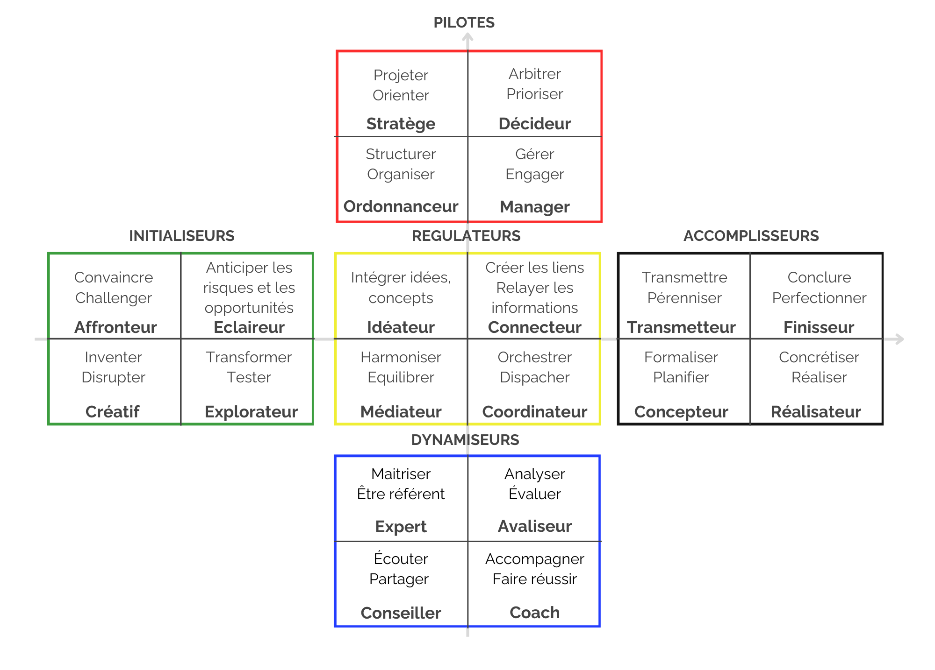
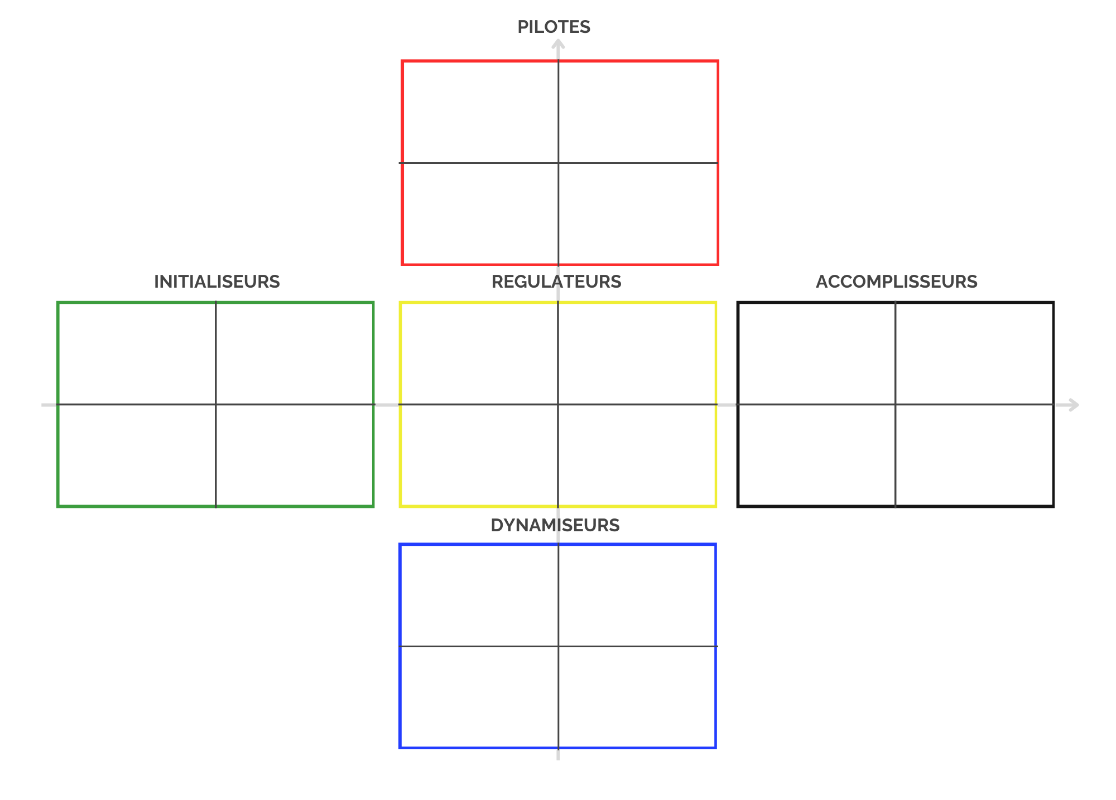
Notre modèle
issu de 20 ans de recherche et d’application,
Les règles optimale de performance durable de l’entreprise
Activées par des nouveaux talents :
Les Energy Skills TM
Piloter
Discerner
Décider/Trancher
Projeter LT
Définir les grandes lignes
Organiser
Gérer
Initier
Créer
Transformer
Expérimenter
Identifier des opportunités
Anticiper des risques
Gérer des contraintes
Lier
Harmoniser
Orchestrer et coordonner
Communiquer
Connecter des concepts
Accomplir
Concevoir/Formaliser
Gérer processus et méthodologies
Réaliser
Finaliser
Transmettre et installer les savoir-faire
Enrichir
Prendre du recul
Analyser
Apporter du feedback ou de l’expertise
Accompagner les équipes
Écouter et partager son expérience

Slide 5
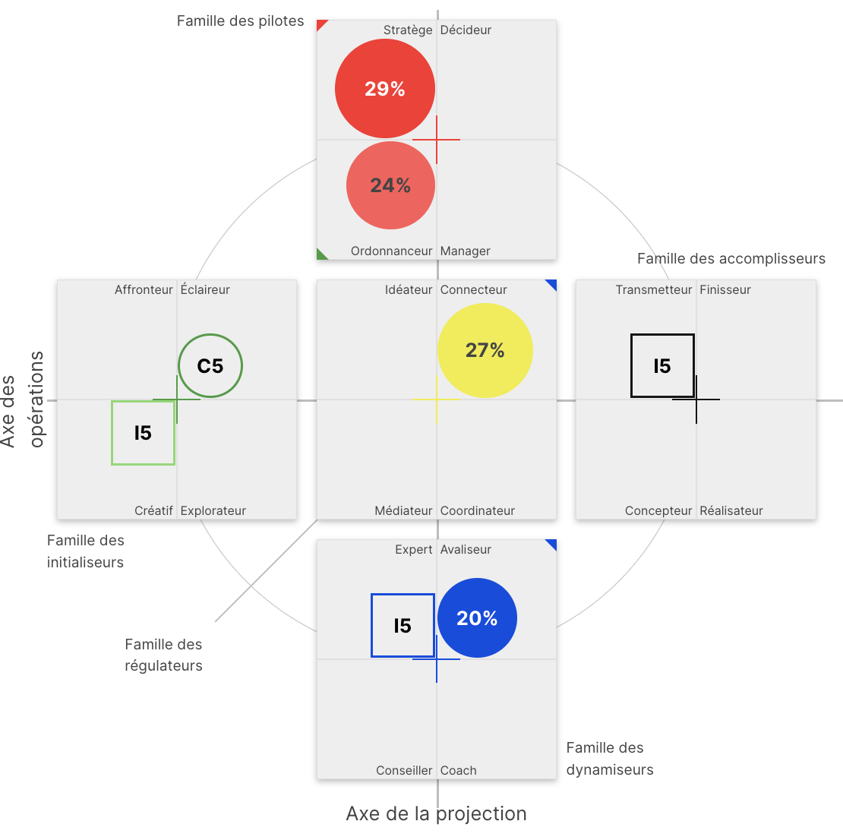
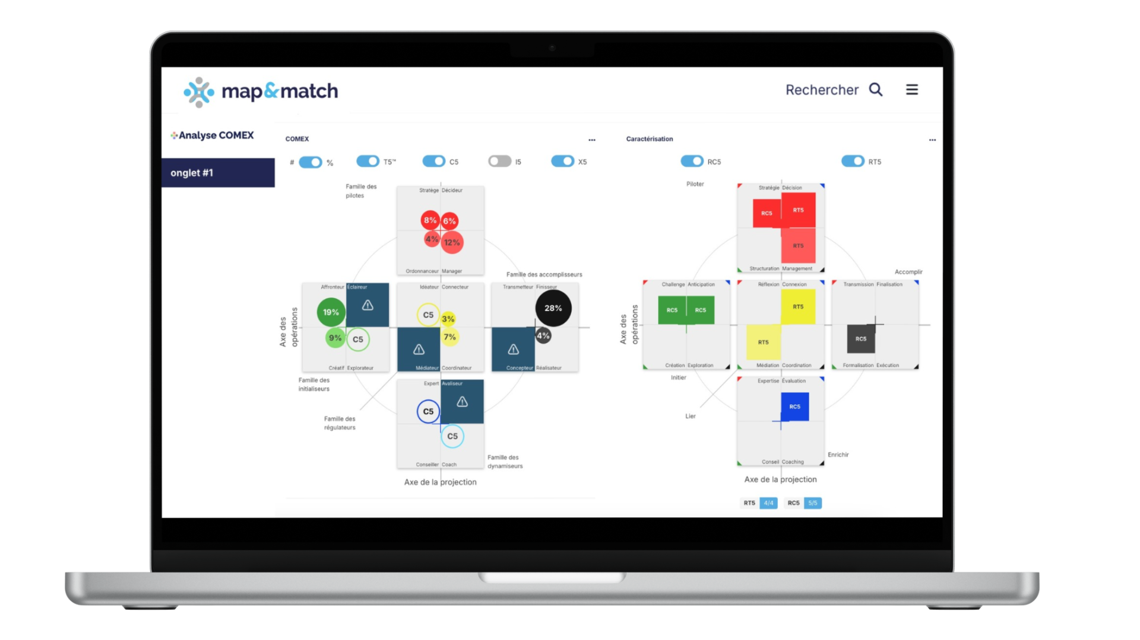
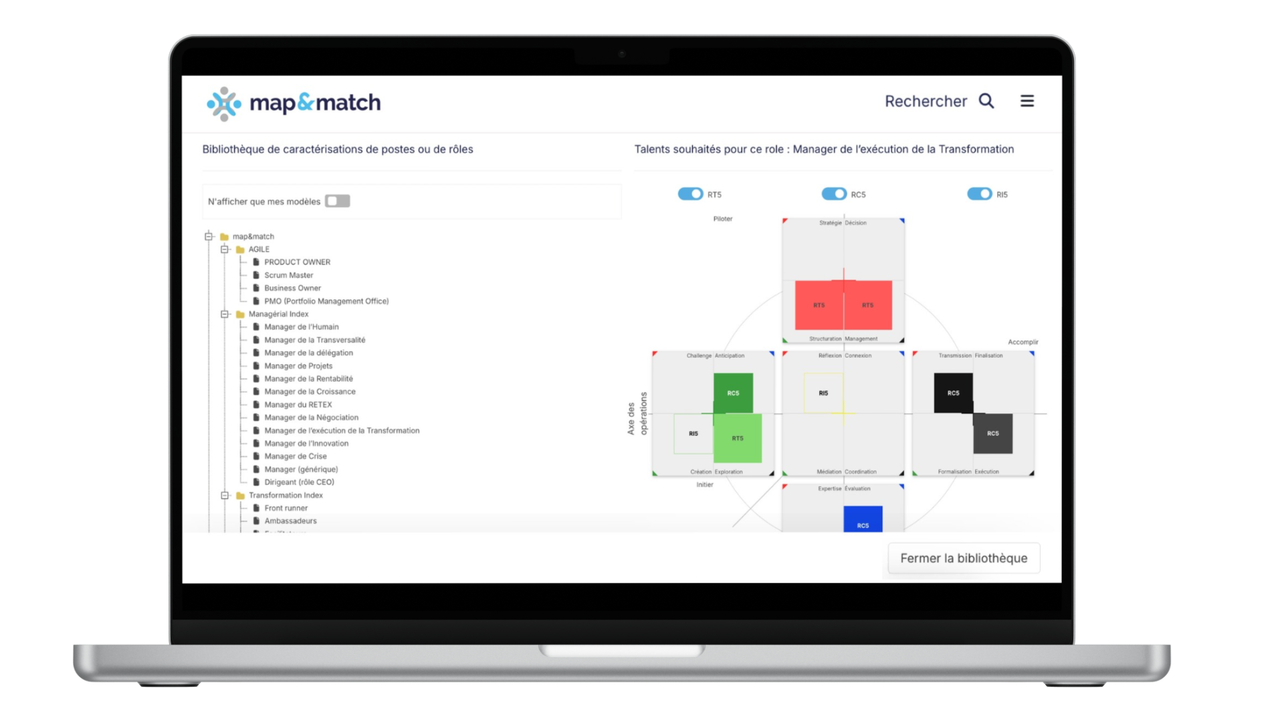
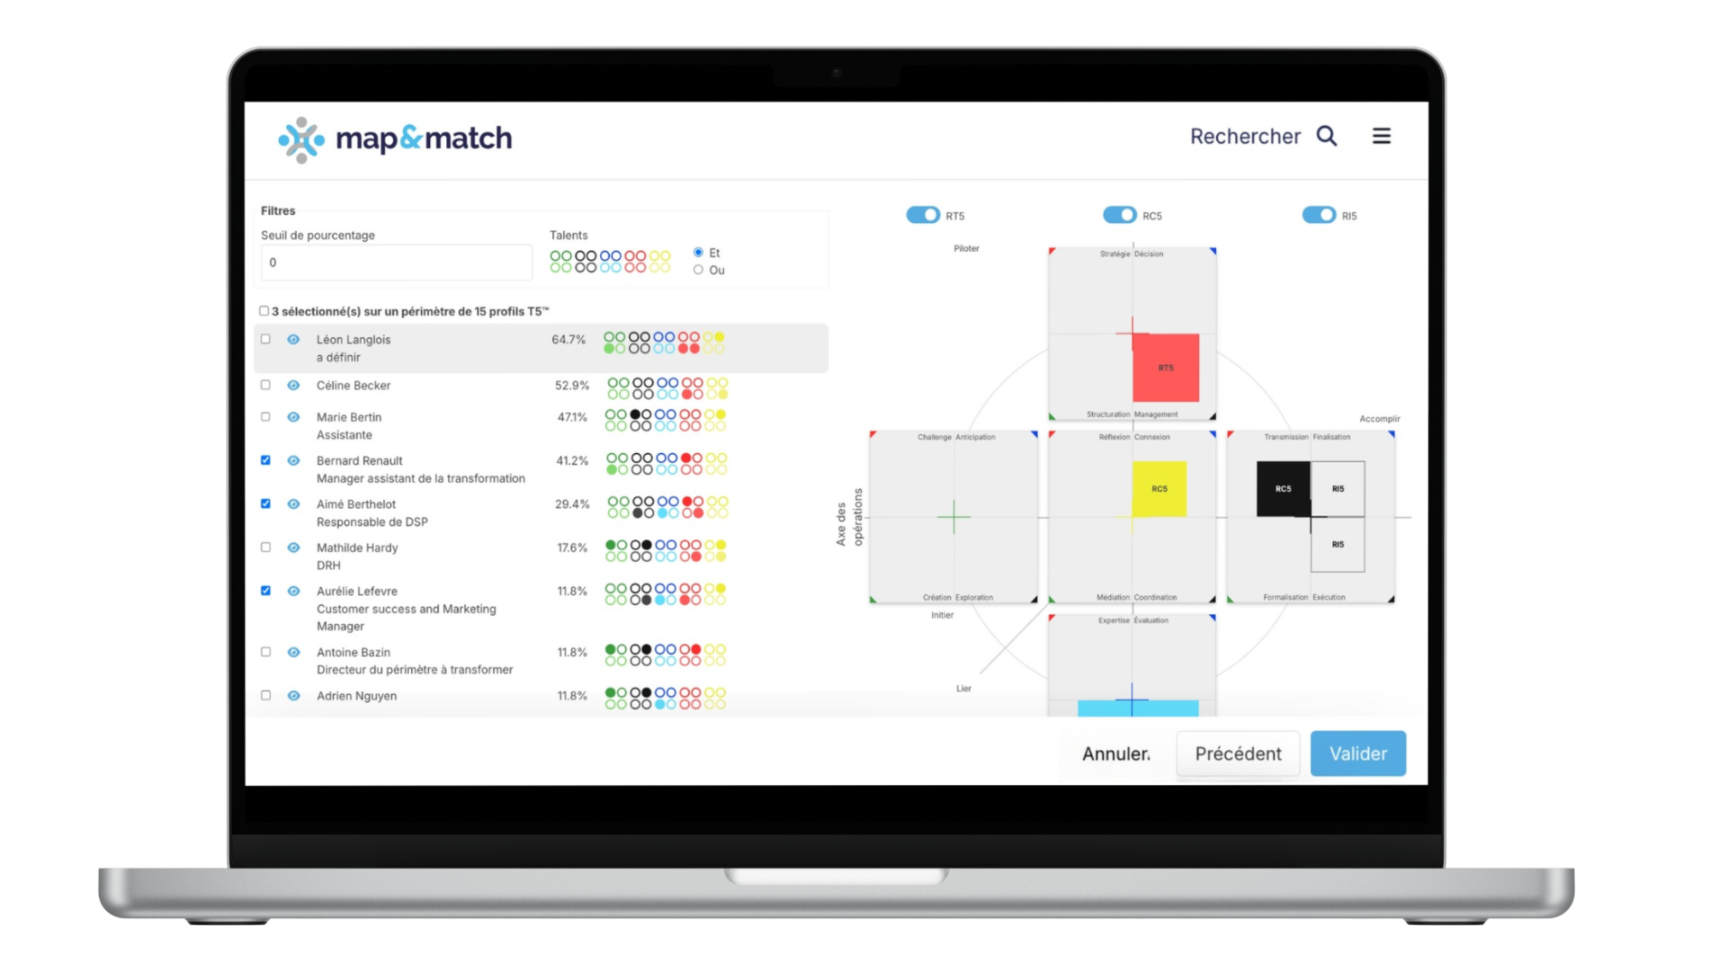
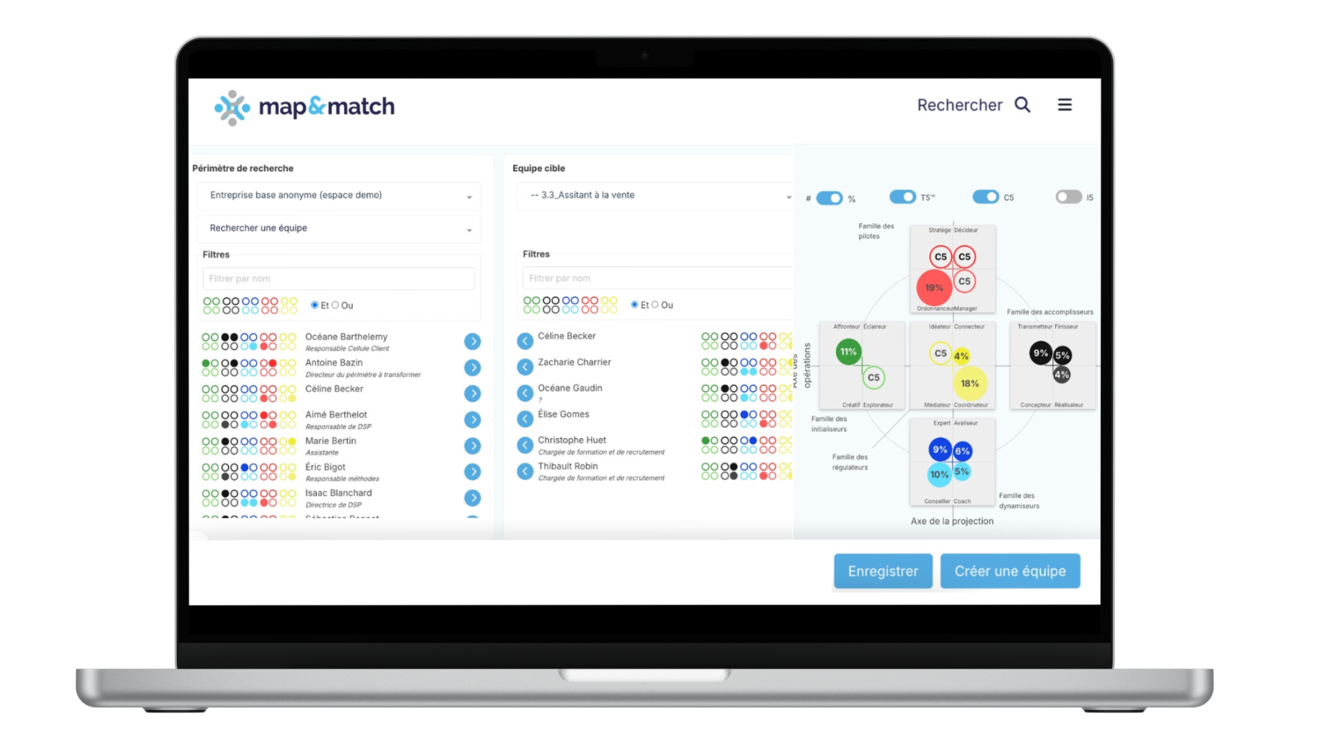
Notre plateforme :
LE MAP
LE MATCH
1
Analyser: MapScan
Créer le support d’analyse des maps individuelles/collectives, d'attendus de rôle, à consulter en ligne ou à exporter.
3
Caractériser :
Bibliothèque de +40 modèles
de poste et de missions d'équipe paramétrés par nos experts, à contextualiser ou à enrichir
2
Au coeur de map & match
le “map”
4
Révéler : App. Casting
Trouver le(s) profil(s) qui match(ent) aux attendus d’un rôle, par ordre de pertinence à partir des talents attendus pour un rôle.
5
Gérer le collectif : MapTeam
Créer, modifier des équipes. Révéler le fonctionnement d’un collectif, simuler une
nouvelle d’équipe, créer, des équipes projets.
Un algorithme pour mapper le profil d’Energy Skills™ d’un individu
Via un questionnaire en ligne de 15/20 minutes
Notes:
Un questionnaire en ligne de 15’, qui s’appuie sur notre algorithme, cartographie (map) les Energyskills (ce qui donne ou consomme de l'énergie). Dans la plateforme ces talents individuels sont analysés et alignés (c’est à dire matchées) avec les enjeux d’un rôle, d’une équipe, d’un projet ou d’une organisation.

Slide 6

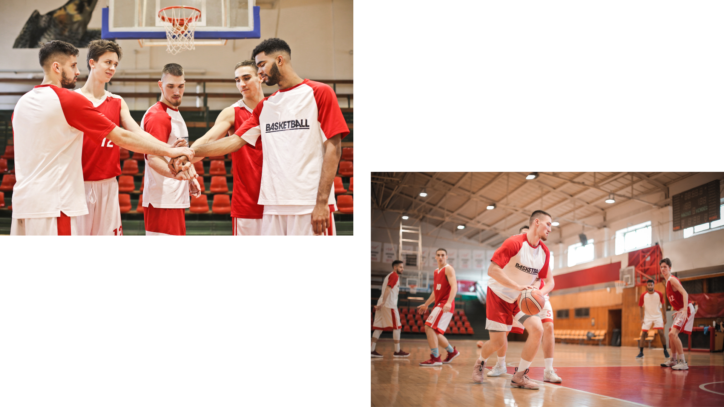
Map & Match, révèle la force des Energy Skills™
Les outils présents sur le marché adressent le relationnel dans les équipes
Révèle la complémentarité au sein de l’équipe
NÉCESSAIRE MAIS PAS SUFFISANT
L’ESPRIT D'ÉQUIPE
La bonne entente dans le vestiaire
LA CRÉATION DE VALEUR
L’alchimie du collectif SUR LE TERRAIN
“Le talent permet de gagner des matchs mais le travail d’équipe et l’intelligence collective permettent de gagner des championnats.”
Michael Jordan

Slide 7


Les contextes d’utilisation
L’INDIVIDU
RECRUTEMENT / MOBILITÉ / RELÈVE
Coaching individuel et bilan de compétence (Approfondir la connaissance de soi)
Entretiens annuels,
Formation et développement des compétences, en particulier managériales.
Enrichir les entretiens de recrutement et affiner le choix d’un candidat.
Pour accélérer l’intégration, la prise de poste et l’adoption du manager dans une nouvelle équipe.
Identifier les candidats interne dans les plans de succession. (mobilité)
L’ÉQUIPE
L’ORGANISATION
Coaching collectif (d’équipe ou de binôme)
Performance d’équipe : optimiser le fonctionnement de l’équipe, aligner les objectifs, la feuille de route d’équipe et sa feuille de route opérationnelle
Constituer des équipes: En mode projet pour créer des équipes complémentaires et efficaces.
Comprendre l’ADN et la culture de l’entreprise
Accompagner la conduite du changement
Diagnostic talent / performance

Slide 8
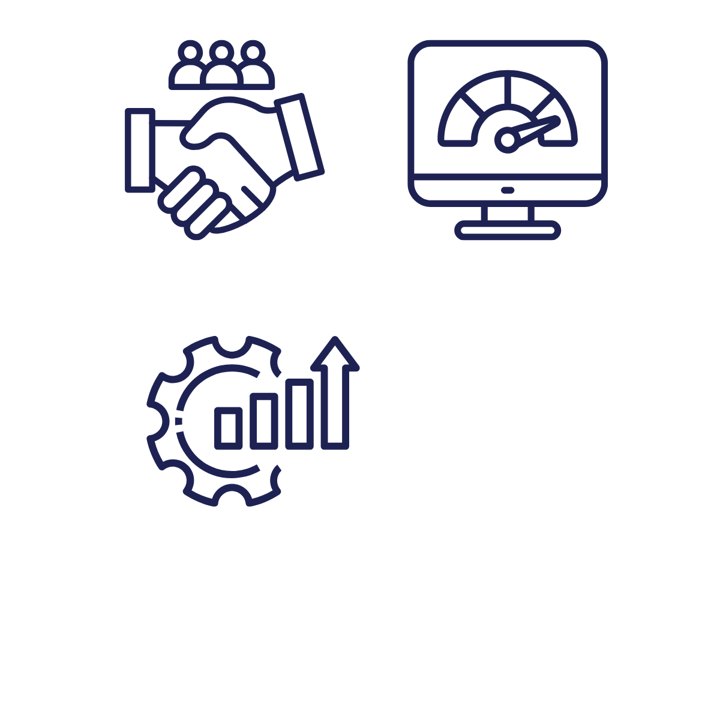

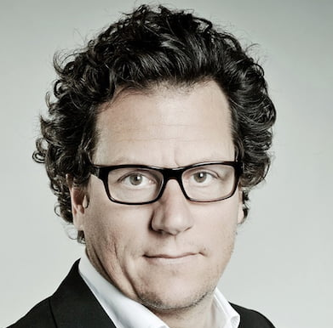
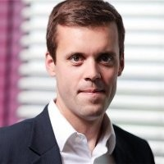
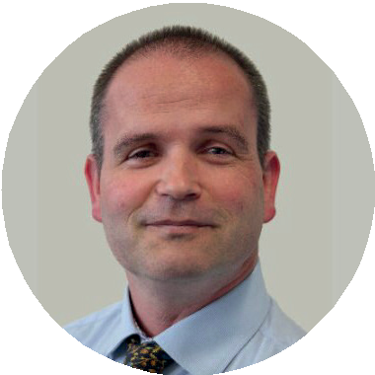
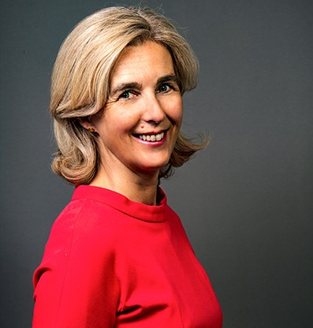
Des résultats mesurés et témoignés par nos clients
+30% d’engagement
30% de gain de temps
sur le run du projet
Plus de performance
Mesuré par l’amélioration des ratios GPTW
Mesuré par un client :
“map & match accélère la découverte de l’équipe et lui permet de rentrer en mode run plus rapidement et plus efficacement”
Réduction du turnover par 3;
Améliorations constatées des résultats (CA/Productivité);
75% de réduction d’erreur lors du recrutement.
« C’est très puissant, pour libérer le potentiel de l'entreprise et concilier, plaisir, collaboration et performance. map & match c’est mieux se connaître, mieux connaître les autres pour réussir ensemble »
Maxime Didier, CEO Comdata Monde
«. C’est un outil positif, rationnel et très original. La plateforme est une porte ouverte sur un monde que les autres outils n’offrent absolument pas. Depuis, je n’ai jamais cessé de l’utiliser ! »
Nicolas d'Hueppe, CEO Alchimie
« map & match a permis d’accélérer notre transformation en mettant en avant la contribution ‘naturelle’ de chacun, au-delà de ses compétences techniques et fonctionnelles. »
Alexandre Lechenne, CEO Globaz
« Un excellent workshop collectif mettant à profit l’approche map & match en travaillant sur nos préférences professionnelles, en concevant des profils individuels et des profils d’équipe. Je recommande! »
Béatrice Le Terrec, DRH BNP Lease

Slide 9







Map & Match, des exemples de projets
Le Projet
Durée
Détails
Mode
Groupe industriel
Transfo Digitale: Déploiement de SAP au sein de la filière Finance d’un groupe du CAC 40
Projet sur 18 mois
500 personnes. Diagnostic organisation, identification et accompagnement des résistants et des acteurs ou équipes clés
CONSEIL,
Projet KPMG, m&m et autres partenaires en s/traitance
- Transfo Managériale. Booster la performance collective.
- Enrichir le process RH de recrutement et mobilité
programme sur trois ans (2017-2020)
35 équipes 400 personnes
formation de 15 HRBP
abonnement plateforme
MIXTE, Conseil pour les séminaire d’équipe et Autonome pour recrutement/mobilité
Accélération de la mise en oeuvre du plan stratégique dans un contexte de LBO
programme sur quatre ans (2018-2021)
45 équipes 500 personnes
formation de 20 HRBP
abonnement plateforme
MIXTE: Conseil pour diagnostic et accompagnement managers. Autonome pour recrutement/mobilité
Transformation de la fonction RH France en CSP
9 mois
380 p/38 équipes.
Diagnostic/Mobilité/Accompagnement equipes clés
CONSEIL
Accélération de la mise en oeuvre du plan stratégique dans un contexte de LBO:
programme sur trois ans (2018-2021)
20 équipes 120 personnes
formation de 5 DRH et HRBP
abonnement plateforme
MIXTE
Learnex HP (partenariat IHEGC)
Recrutement
programme HP sur 15 mois (2022-2023). Outil interne de recrutement et mobilité
12 collab Licence
certification 4 référents, séminaire fonction finance
MIXTE
Retournement et Transformation (recherche de performance économique et excellence du care)
programme 9 mois (2024-2025).
600 collab en France et 150 en Belgique
Diagnostic talents/performance, accompagnement de la réorganisation, accompagnement Codir locaux
MIXTE

Slide 10

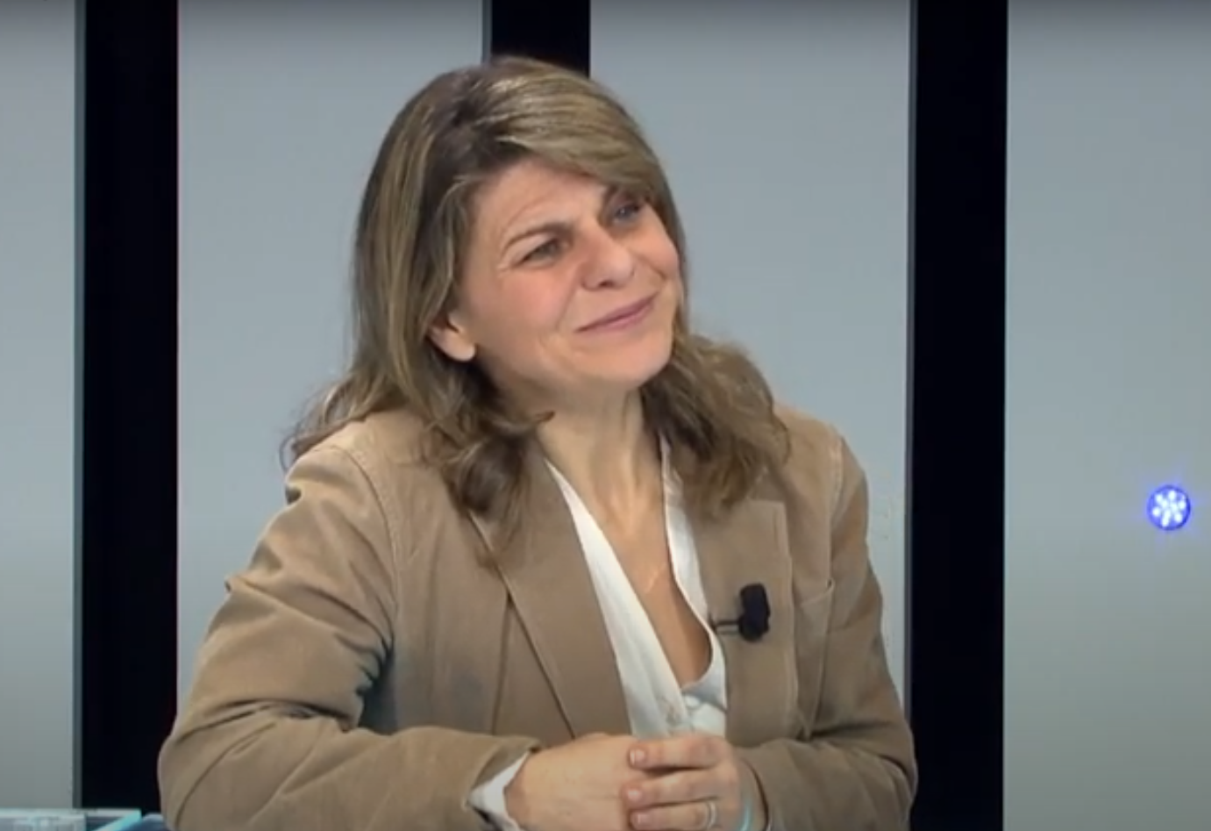
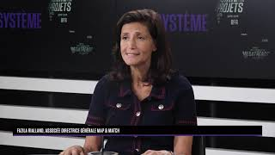







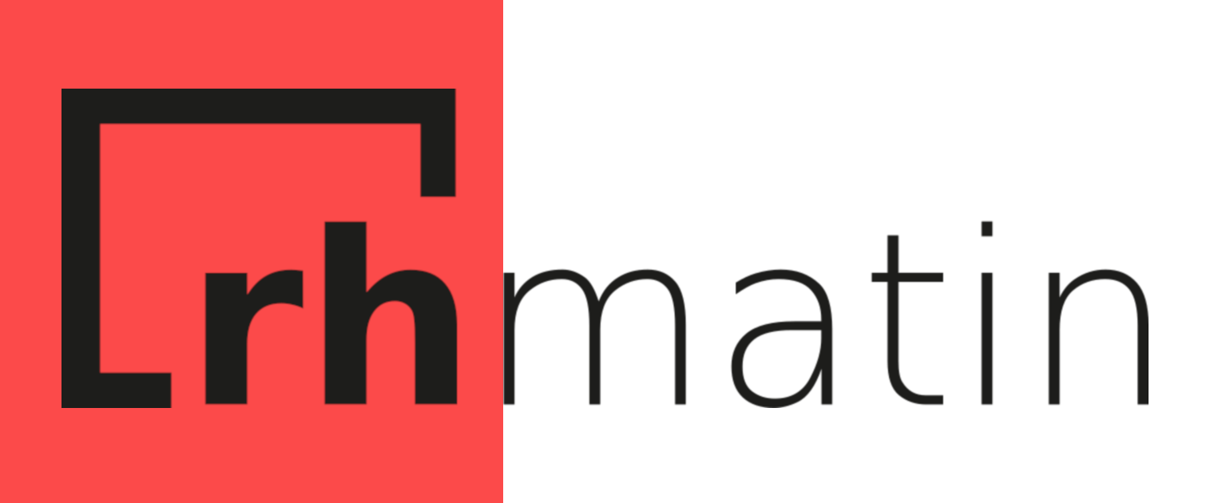
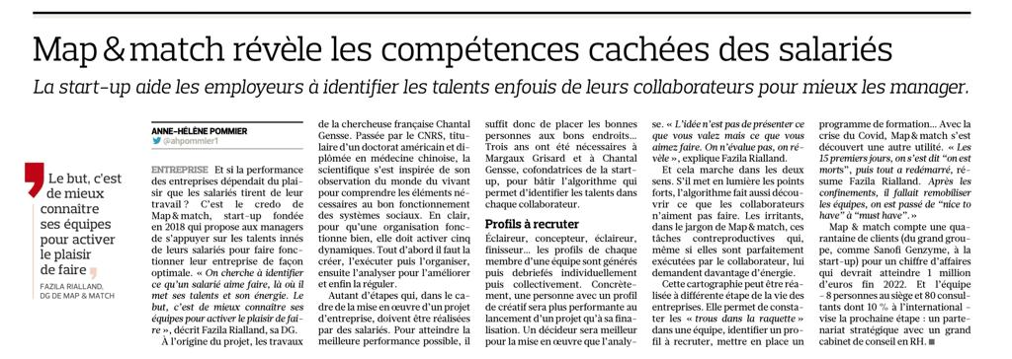


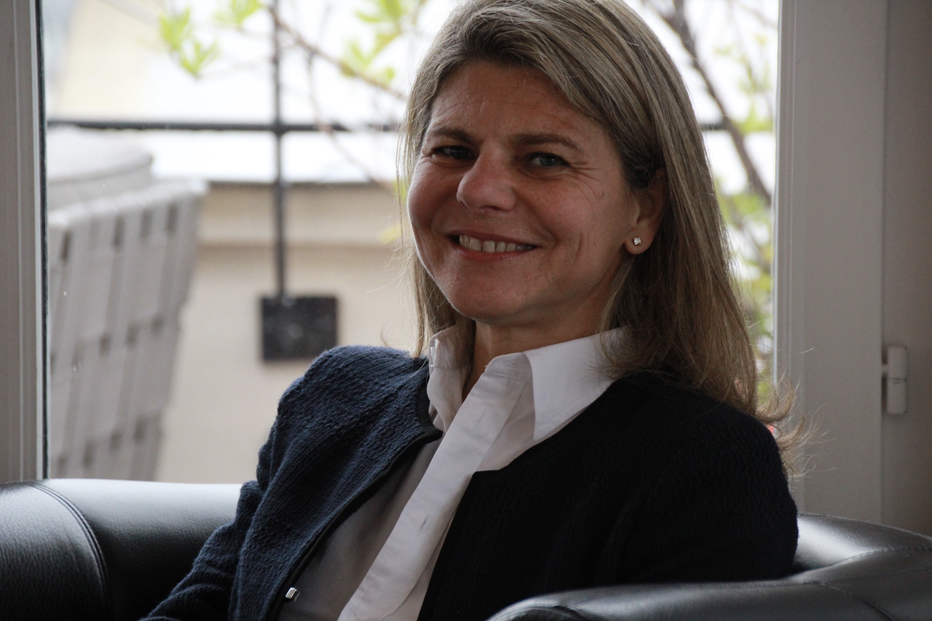
Map & Match dans la presse et en vidéo
 | 04/2018 A la une, Innovation au service de la croissance
 | 09/2019 map & match, l’algorithme des talents innés
 | 04/2020 map & match, une nouvelle solution managériale pour dynamiser les performances des équipes
 | 05/2020 C.A.P sur l’avenir collaboratif
 | 05/2020 map & match: “Les talents innés sont peu exploités en entreprise”
 | 08/2020 Une solution pour dynamiser les performances des équipes
 | 02/ 2021 - Le pitch du lundi: présentation de map & martch Usine nouvelle Usine Up: Interview map & match
 | 06/2021 - Présentation par Fazila Rialland (DG) et Patrick Mazoyer (Directeur transfo & intégration, Comdata Group)
 | 01/2024 La meilleure des équipes n’est pas l’équipe des meilleurs
 | 05/2024 - Margaux Grisard, CEO et Co-fondatrice de Map & Match, HR Tech dans la gestion de talents et de la performance
 | 08/2022 map & match révèle les compétences cachées des salariés
 | 01/2025 Au-delà des compétences : miser sur les appétences

Slide 11
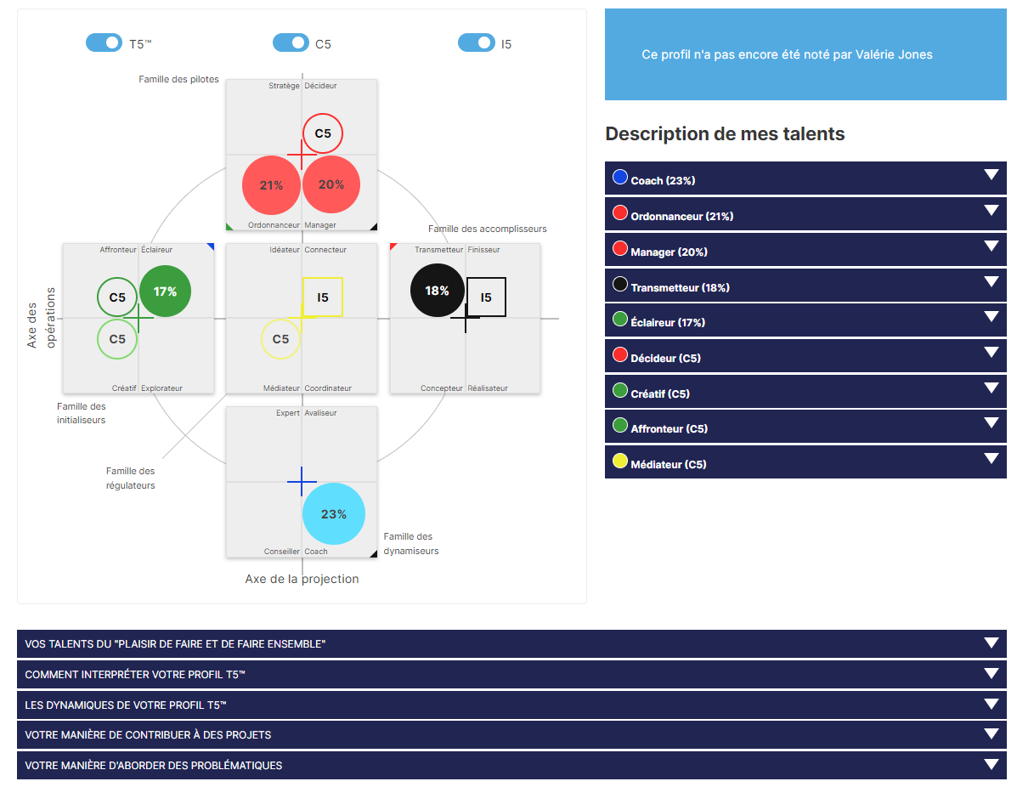
La dimension MAP : nous révélons les clés pour comprendre et accompagner un profil individuel
Slide back-up
o Ses talents profonds : les vrais moteurs, les sources de plaisir, d’énergie, d’engagement, d’épanouissement et donc de performance
o Ses talents construits : ses zones d’aisance, de confort sur lesquelles une personne peut facilement s’appuyer.
o Ses irritants : ce ne sont pas des incompétences mais ses consommateurs d’énergie, ses zones d’évitement,, d’inconfort,
o Sa manière d’aborder les problématiques, de prendre une décision, de raisonner
o Sa manière de contribuer, de créer de la valeur au niveau
de sa mission,
des collectifs auxquels il appartient (équipe, direction, organisation)
des éventuels projets auxquels il participe.
ou dans un contexte de transformation

Slide 12

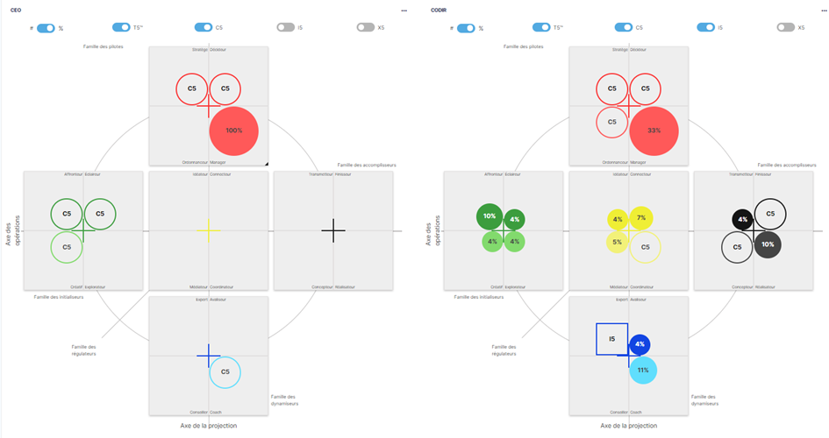
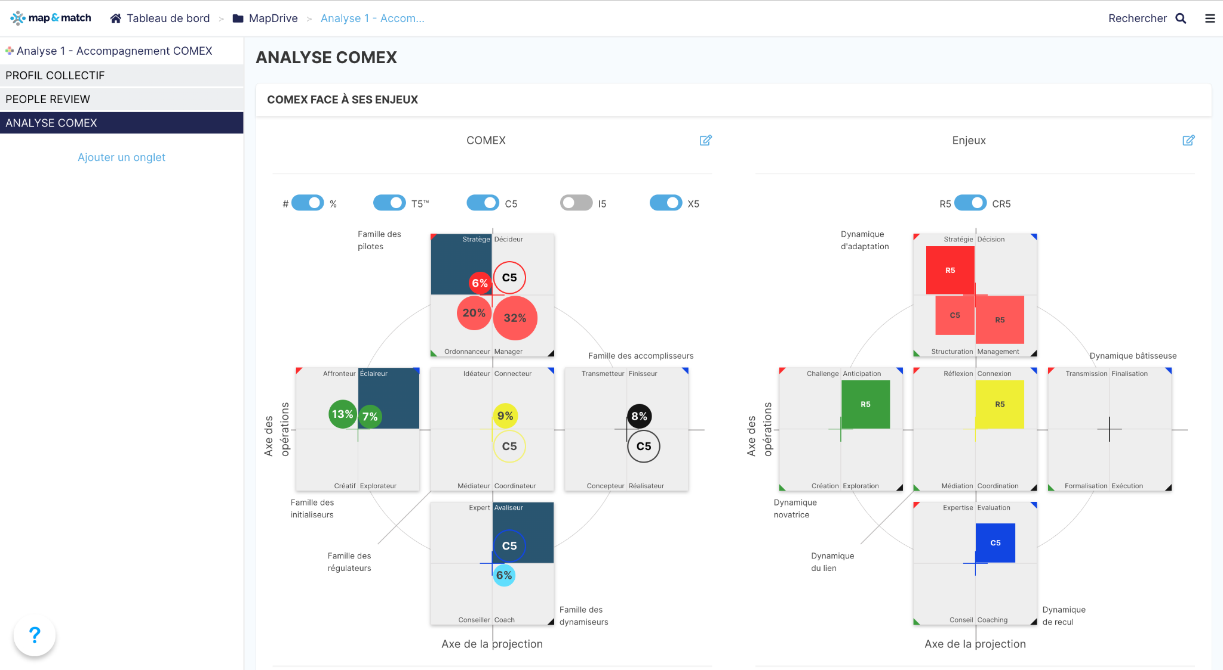
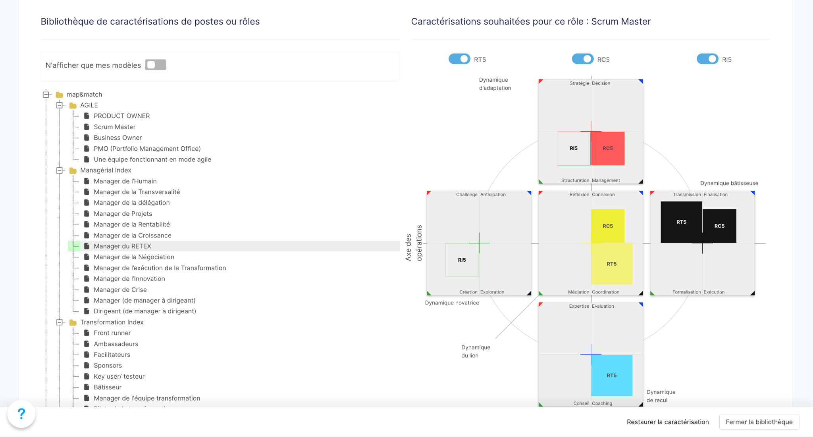
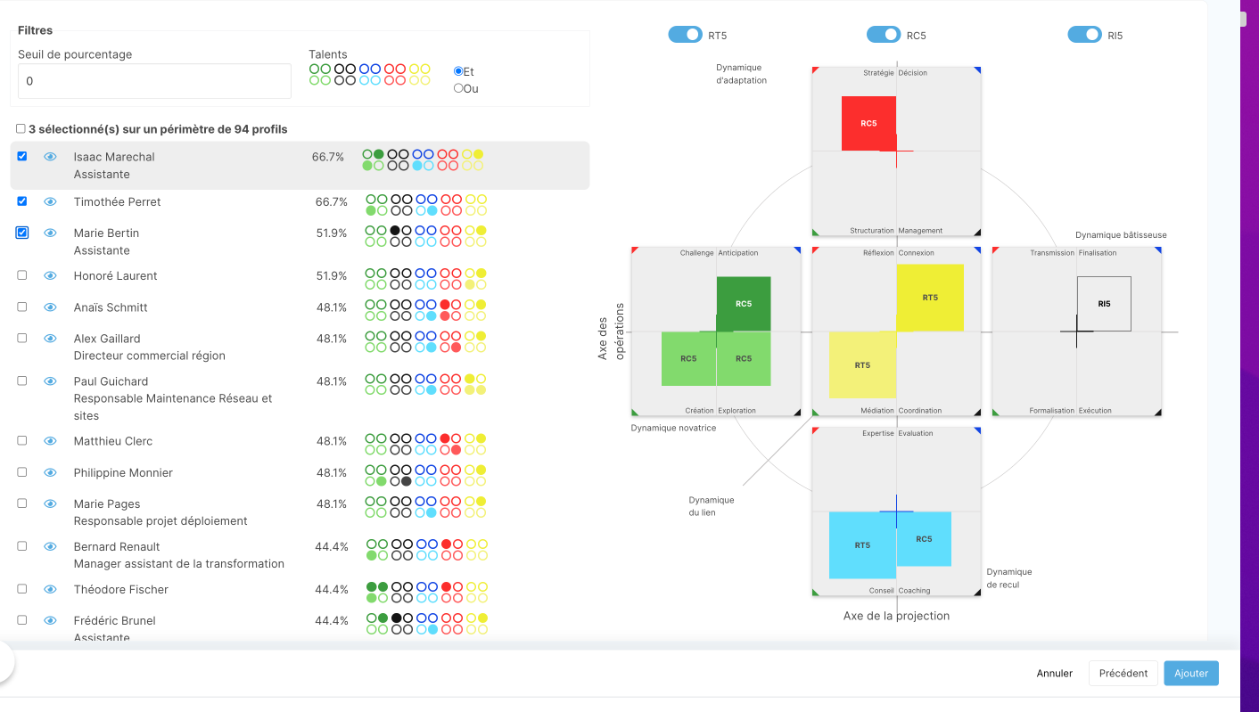
La dimension MATCH : aller plus loin, avec une analyse contextuelle et comparative
Slide back-up
Chaque entreprise, chaque poste, chaque équipe, chaque projet,, possèdent ses enjeux.
map & match permet de comparer, les profils d’une personne , permet de faire ressortir les écarts à adresser, de prendre des décisions, de s'aligner et prioriser les actions à mener, ou encore construire les plans d’accompagnement à mettre en place.
Le match d’un profil individuel avec celui d’un autre profil individuel ou d’un profil d’équipe pour évaluer leur complémentarité (Map Team)
Le match d’un profil individuel ou collectif par rapport à des enjeux, des objectifs, un projet.. (Map Scan)
L’identification des enjeux d’un,poste ou d’une équipe pour les matcher (en miroir aux profils (Bibliothèque)
Le match pour identifier dans un vivier de profils individuels ceux qui ont le plus d’appétences pour un poste, ou un un rôle (Casting)

Slide 13
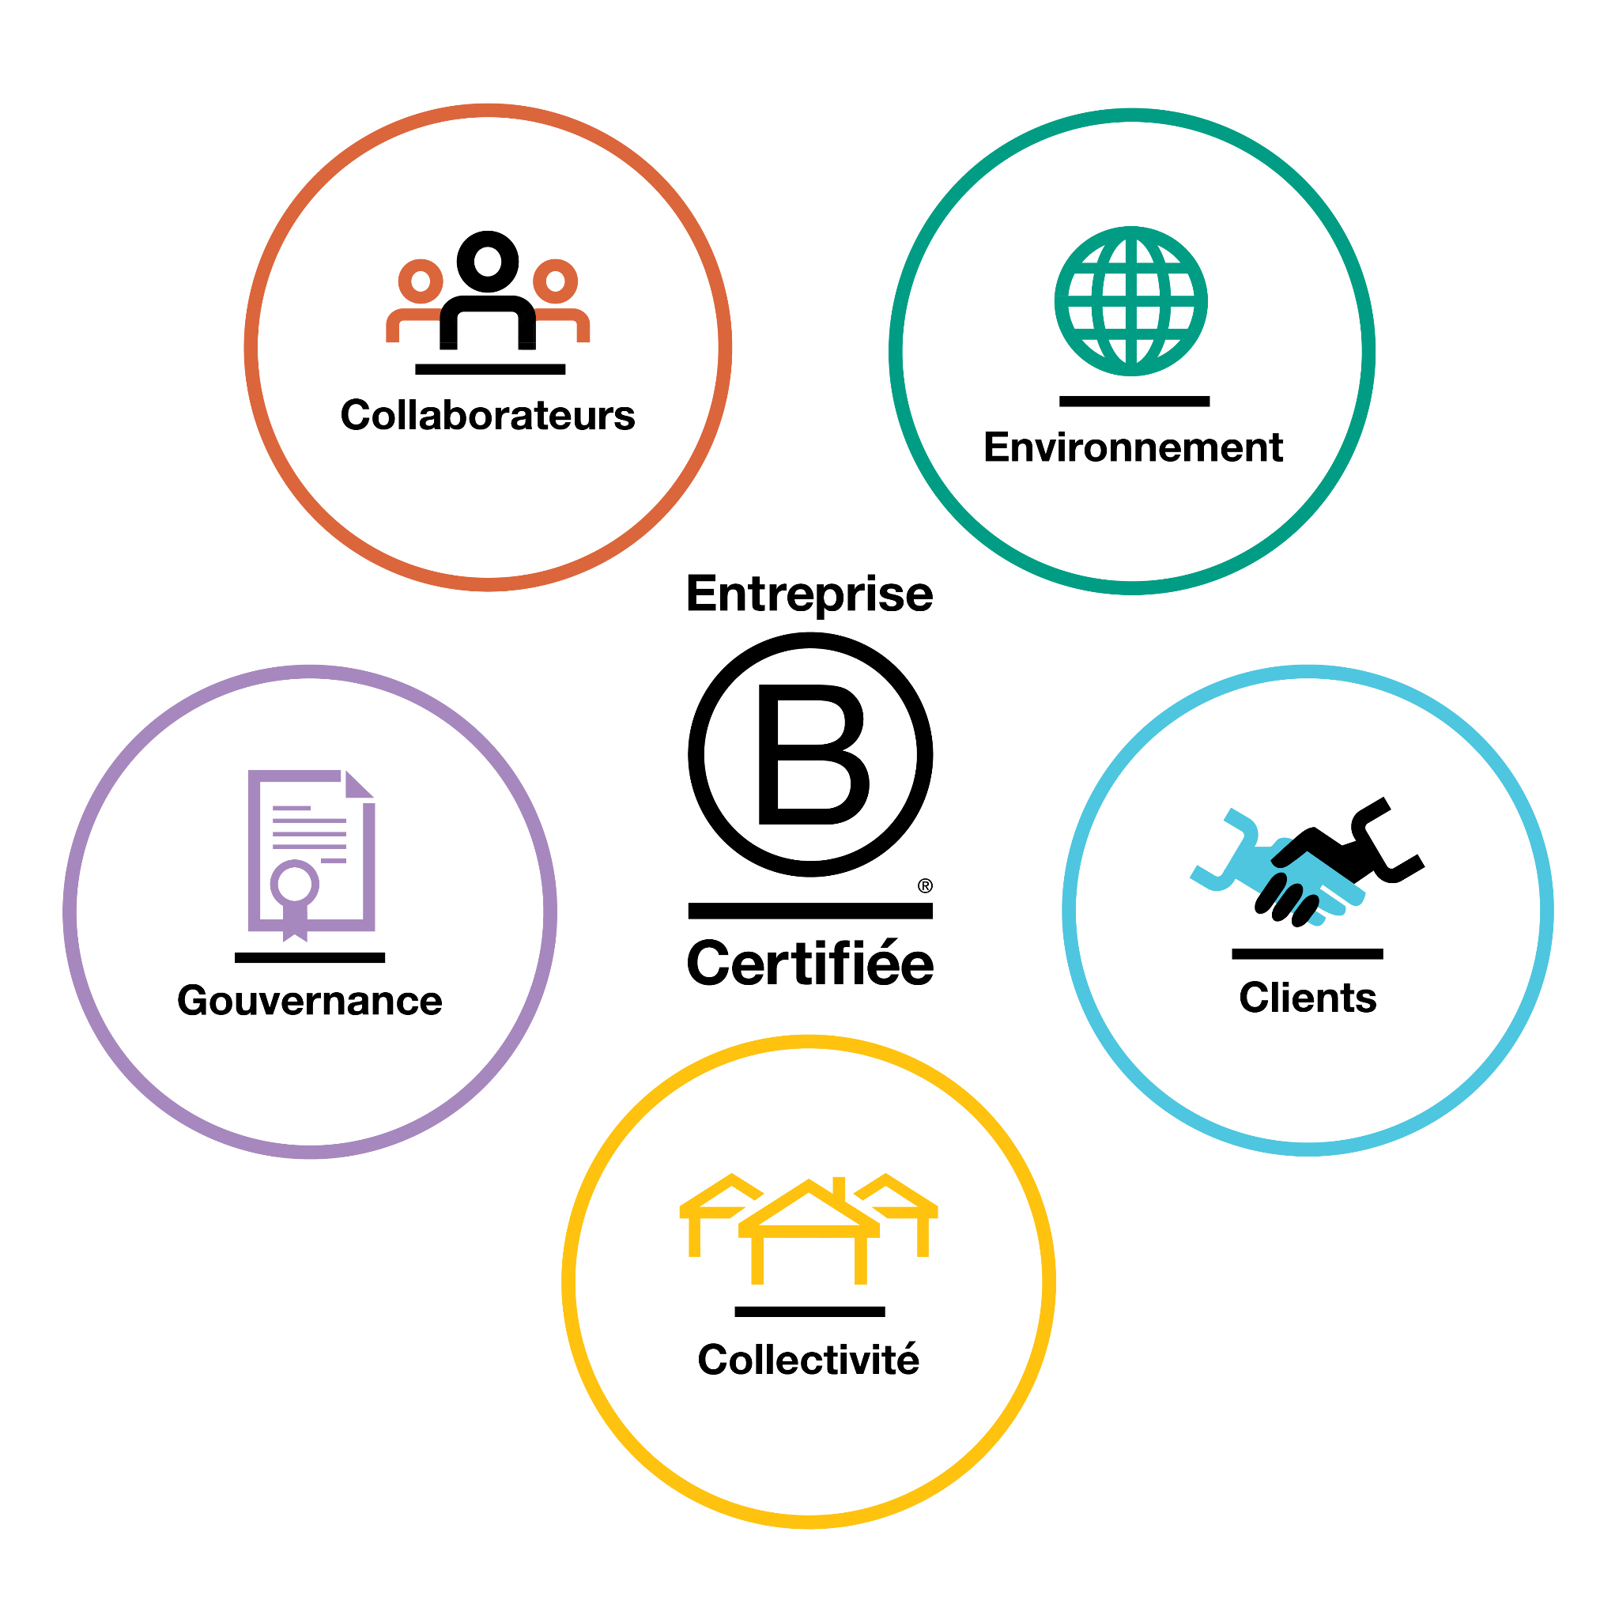
En synthèse : Une entreprise certifiée B CORP
map & match reconnue pour son impact sociétal et environnemental positif
  Notre mission
  Diversité et inclusion
Transformer les organisations en plaçant le plaisir des collaborateurs au cœur de la performance individuelle et collective de l’entreprise”
se mesure concrètement!
Basée sur la cartographie des talents inhérents à la personne et le plaisir de faire valorise la diversité des profils en respectant la singularité de chacun
Slide back up
  Clients
  Environnement
Nos services et notre plateforme font l’objet d’une amélioration constante sur base de la satisfaction client qui est au cœur de notre développement
Contrôle de notre utilisation d'énergie, y compris dans la conception de notre plateforme qui nous conduira à la certification en éco-conception AFNOR SPEC 2201

